Slide 1

用户和用户组管理

Slide 2

目 录
MENUS
01
用户管理
02
用户组管理
为了无法计算的价值

Slide 3


用户管理
linux下的用户分类
超级用户：最高权限 UID=0
系统用户：不用于登录使用 UID 1~499
普通用户：UID 500~60000

Slide 4
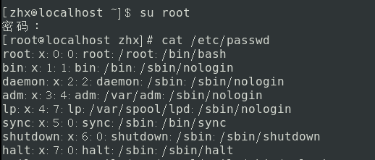
用户管理
账号系统文件
/etc/passwd：保存用户账户
/etc/shadow：保存用户密码
/etc/group：保存用户组信息
Notes:
passwd文件说明：每一行由7个字段构成，字段之间用“：”分隔。
格式：账号名称：密码：UID：GID：个人资料：主目录：shell
一般的顺序是：root、系统用户、普通用户在后面。

Slide 5
用户管理
创建新用户
创建新用户需要完成以下工作：
（1）在/etc/passwd和/etc/shadow中添加新纪录
（2）创建用户的个人主目录
（3）在用户的个人主目录设置默认的配置文件
（4）设置用户的初始口令

Slide 6
用户管理
创建新用户
useradd [参数] 用户名
-c：注释行
-d：设置个人主目录，默认是/home/username
-e：设置账号有效日期。要启动shadow才能使用此功能
-f：指定密码到期后多少天永久停用。要启动shadow才能使用此功能
-g：设定用户的所属基本组。组必须存在。
-G：设定用户所属附属组
-m：若用户主目录不存在。创建主目录
-s：设置用户登录后启动的shell。默认是bash
-u：设置UID
Notes:
示例exam1创建用户

Slide 7
用户管理
修改用户属性
修改密码-----passwd
删除密码 -----passwd -d 用户名
修改用户的shell设置------chsh 用户名
改变用户的属性-------usermod [参数] 用户名
修改用户个人信息----chfn 用户名
删除用户-------userdel [参数] 用户名

Slide 8
用户组管理
用户组分类
私有组：建立账户时，若没有指定账户所属组，系统会建立一个组名和用户名相同的组，即私有组。这个组只有一个用户。
​ 系统组：Linux系统正常运行所必需的，安装linux 或添加新的软件包会自动建立系统组。
​ 标准组：可以容纳多个用户，组中的用户都具有组所拥有的权限。

Slide 9
用户组管理
用户组文件
/etc/passwd：用户所属组的第一个组为基本组，在/etc/passwd文件中指定
/etc/group：用户所属的除第一个组外剩余的是附属组，在/etc/group文件中指定

Slide 10
用户组管理
添加用户组
groupadd [参数] 组名
-g GID：指定新租的GID，默认是当前最大GID+1
-r：建立一个系统专用组，与-g不同时使用时，分配1~499的GID。

Slide 11
用户组管理
修改用户组
groupmod [参数] 组名
-g GID：执行新组GID
-r name：更改组名
gpasswd [参数] [用户名] 组名
-a：将用户加入到组中
-d：将用户从组中删除
-r：取消组密码
Notes:
注意gpasswd：不带参数，表示修改组密码。

Slide 12
致谢
为了无法计算的价值

